Slide 1


Diagrama EPS
Entrada – Proceso - Salida
DR© Instituto Tecnológico y de Estudios Superiores de Monterrey

Slide 2
Al diseñar un algoritmo, es importante identificar previamente:
ENTRADAS
PROCESOS
SALIDAS

Slide 3


Ejemplo:
Preparar un licuado de plátano.
Identifica Entradas-Procesos-Salidas.

Slide 4
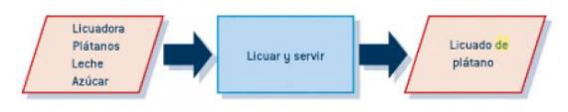
Licuado de plátano
Identifica Entradas-Procesos-Salidas.

Slide 5



Entrada
Identifica las variables que se requieren para resolver el algoritmo, los datos con los que contamos o que se necesitan solicitar.
1

Slide 6
Proceso
Son las acciones que se requieren para encontrar la solución del algoritmo, es la forma como vamos a obtener la solución al problema planteado.
2

Slide 7
Salida
Es el resultado o la solución del problema.
3

Slide 8
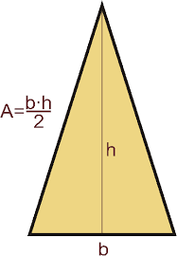
Ejemplo:
Calcular el área de un triángulo.

Slide 9


Calcular el área de un triángulo
ENTRADA | PROCESO | SALIDA
base altura | Escribir "Introduce la base" Leer base Escribir "Introduce la altura" Leer altura area = (base * altura) / 2 Escribir area | area

Slide 10

Ejemplo:
Calcular el pago neto para un empleado que trabaja por horas.
Para llevar a cabo el proceso se requiere conocer cuántas horas trabajó el empleado y cuál sería el pago por hora.
Se calcula la salida: pago neto, con los datos que se tienen.
El resultado se imprime en la pantalla.

Slide 11
Calcular el pago neto
ENTRADA | PROCESO | SALIDA
horas salario | Escribir "Introduce las horas trabajadas" Leer horas Escribir "Introduce el salario por hora" Leer salario pagoNeto = horas * salario Escribir pagoNeto | pagoNeto

Slide 12
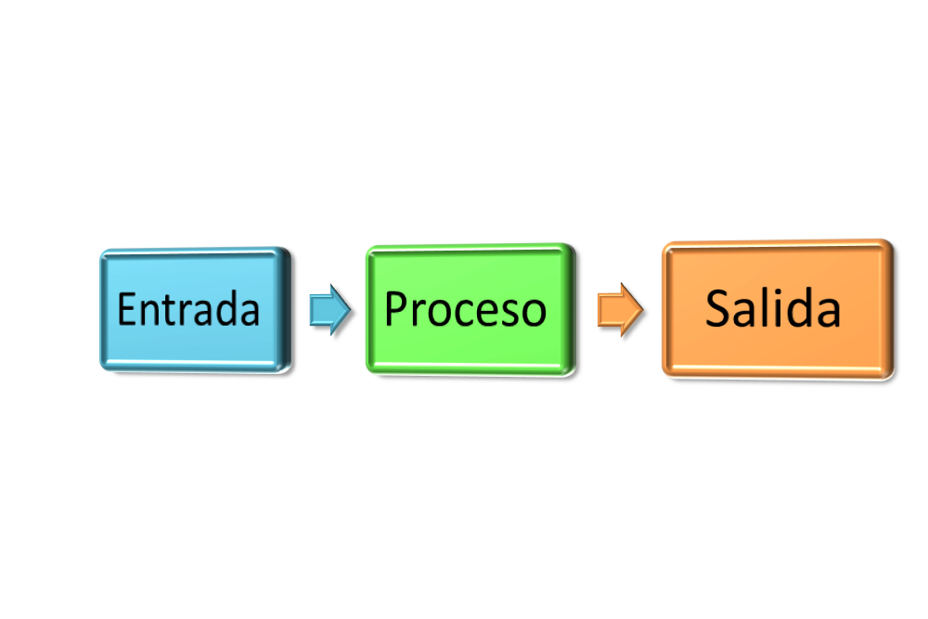
Ejercicios
Escribe el Diagrama Entrada – Proceso – Salida de los siguientes ejercicios.

Slide 13
Ejercicio 1
Convierta el precio de un producto de pesos a dólares, si se tiene el tipo de cambio del dólar y el precio en pesos del producto.
El resultado debe mostrar "El precio del producto en dólares es:" X .
Casos de prueba:
Precio pesos | Tipo de cambio | Precio dólares
100 | 19.20 | 5.21
78.5 | 19.80 | 3.96
98.6 | 20.01 | 4.93

Slide 14
Ejercicio 2
Calcule el tiempo que se tarda un auto en llegar a un lugar, así como los litros de gasolina que se requieren y su costo en pesos si se tiene la distancia a recorrer en Km, la velocidad en Km por hora, el rendimiento del auto en Km por litro y el precio por litro de la gasolina. El resultado debe mostrar el tiempo, los litros y el costo en pesos.
Recuerda que v = d / t
Casos de prueba:
Distancia | Velocidad | Rendimiento | Precio | Tiempo | Litros | Costo
120 | 100 | 34 | 20 | 1.2 | 3.53 | 70.58
397 | 60 | 56 | 19.5 | 6.61 | 7.09 | 138.24
245 | 34 | 34 | 19.7 | 7.20 | 7.20 | 141.95

Slide 15
Ejercicio 3
Un alumno desea conocer la calificación final de su materia de Programación.
La rúbrica de esta materia se compone de la siguiente manera:
Parcial 1 20%
Parcial 2 35%
Proyecto final 15%
Examen final 30%
Casos de prueba:
Parcial 1 | Parcial 2 | Proyecto Final | Examen final | Calificación final
98.5 | 78.5 | 60.7 | 90.6 | 83.46
56.7 | 45.7 | 100 | 67.8 | 62.67
78.6 | 78.6 | 67.5 | 76 | 76.15

Slide 16
Ejercicio 4
Un estudiante desea conocer el área de un triángulo a partir de la base y la altura.
Casos de prueba:
Base | Altura | Área
3.4 | 6.7 | 11.39
45.3 | 34.9 | 790.48
13.6 | 20.4 | 137.7

Slide 17
Ejercicio 5
Convertir de grados Centígrados a grados Fahrenheit. Digite el número de grados Centígrados que desea convertir a grados Fahrenheit.
F = C*(9/5)+32 (utiliza la fórmula para realizar la conversión).
El resultado debe mostrar: "X grados centígrados corresponden a X grados Fahrenheit".
Casos de prueba :
Grados Centígrados | Grados Fahrenheit
34.6 | 94.28
23.45 | 74.21
2.4 | 36.32

Slide 18
Fuentes para consultar
VIDEO
◇https://www.youtube.com/watch?v=GQwEk_zIVG4
MATERIAL
◇http://periodicox.bigpress.net/texto-diario/mostrar/436059/diagramas-eps-entrada-proceso-salida
18

Slide 19

Gracias

